Slide 1
2023 CICV训练营 ArceOS组件化设计与实现
石磊
2023.8.21

Slide 2
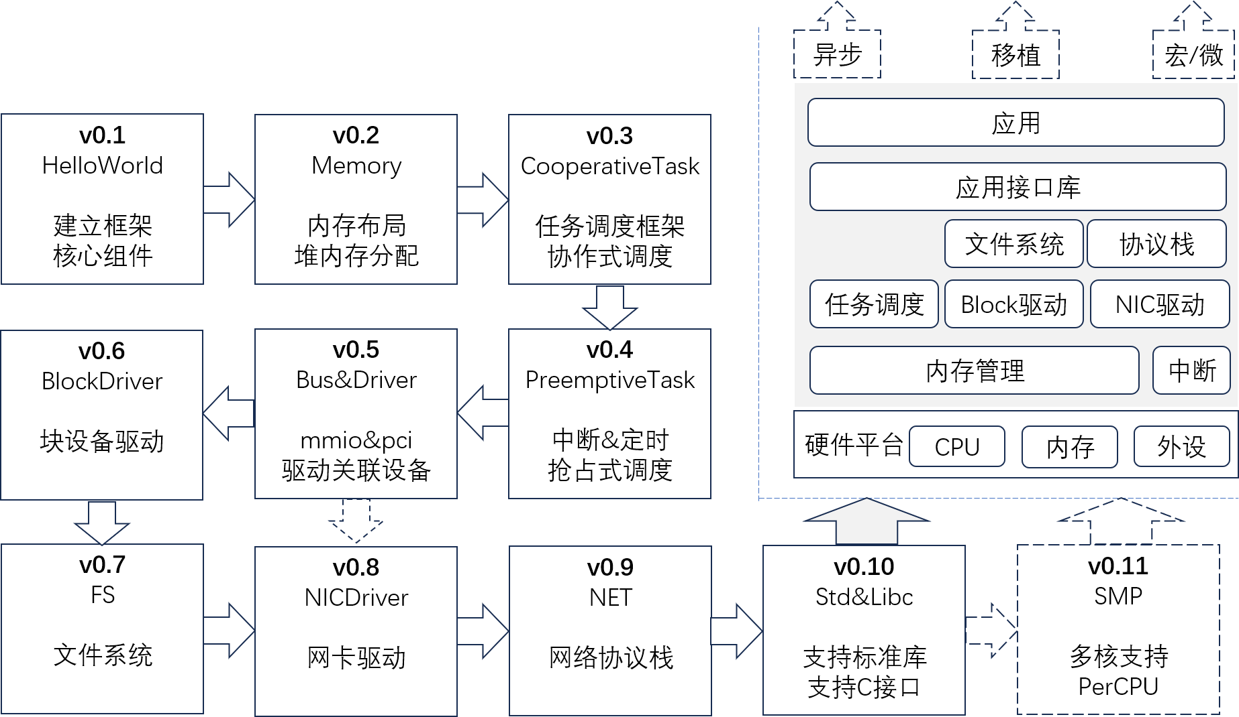
纲要
背景: 现有OS面临的问题
目标: 安全、高并发、实时
概念: Unikernel和组件
架构: ArceOS架构和构成
过程: 从HelloWorld到小型OS
思想: 相关/无关设计、组件化
构建: 过程、脚本和测试
发展: 异步、跨平台、宏/微

Slide 3
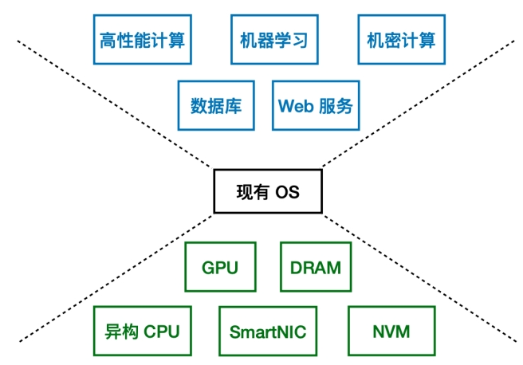
背景
⽬前计算机软硬件的发展趋势：
硬件：新型硬件层出不穷
应⽤：对性能、安全的需求越来越⾼
操作系统：发展滞后
通⽤ OS：Linux，Windows
实时 OS：RT-Thread、FreeRTOS
现有的操作系统已经难以满⾜硬件和应⽤的发展需求

Slide 4
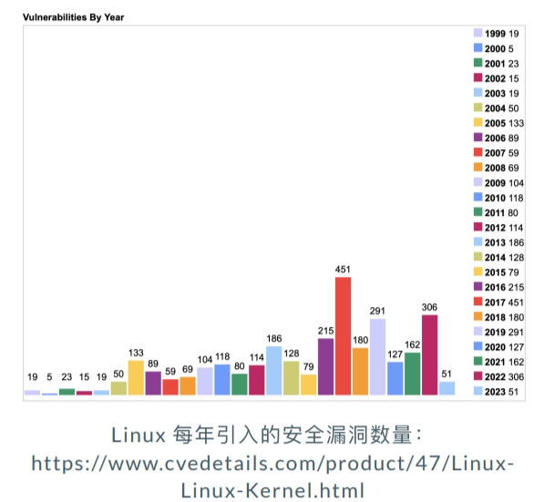
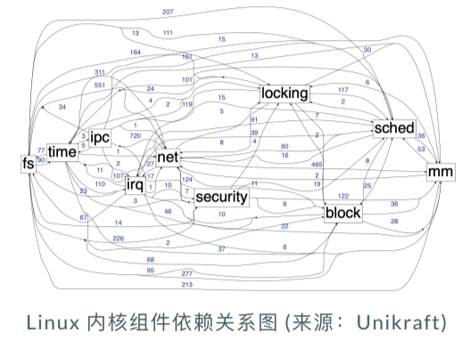
背景
⽬前已有的 OS 存在的问题：
内存安全问题，漏洞日益增多
⾯向通⽤场景，臃肿⽽笨重
组件之间紧耦合，难以重⽤
开发复杂，⻔槛⾼

Slide 5
ArceOS设计目标
目标领域：
面向智能物联网设备，安全、高性能、应用兼容性高的操作系统。即目标领域是AIoT领域。
采用Rust语言开发操作系统内核，结合软硬件协同优化达到：
安全（基于Rust语言）
高并发支持和高吞吐量（异步协程）
实时性（用户态中断机制）
支持 POSIX接口（兼容生态）、
内核模块可按应用场景开发（便捷精简开发）

Slide 6
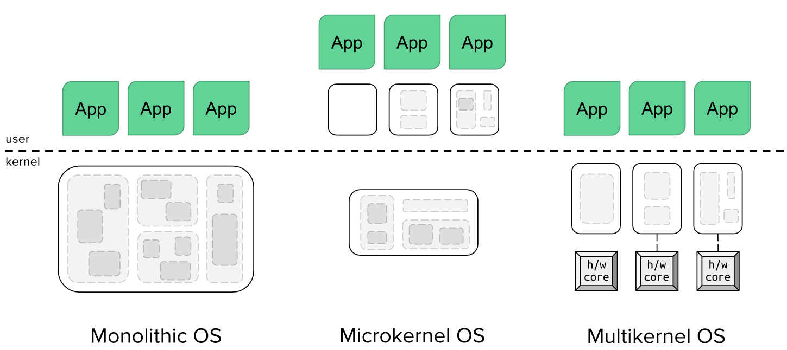
概念- UniKernel OS (libOS)
APP
UniKernel OS
或称LibOS
Uni-Kernel: 应用和OS是一体的
Lib-OS：OS以库的形式存在
特点
单一应用
单一的地址空间
应用与OS共用一个地址空间，不分用户空间和内核空间。
单一的特权级
只有一个运行privilege level，不分用户态和内核态。
Hypervisor
Hypervisor提供运行体之间安全隔离保护

Slide 7


概念 - 组件和组件化OS
组件
预构建的、可以复用的、封装特定功能的独立实体。
组件与外部只能通过公开的接口通信。
在不同阶段组件可能有不同的形式。
基于Rust语言实现组件时，组件≈Crate
组件化OS
组件是构建OS的基础，Building Block。
一切皆组件：底层的系统引导，中层的核心功能，上层的驱动以及服务，最上层的应用，都是组件。
根据应用的需求，选择一系列组件，通过一定的组合方式，来构造OS。
与传统不同，组件化OS项目更像是建立一个工厂，然后通过工厂生成各种OS产品。

Slide 8
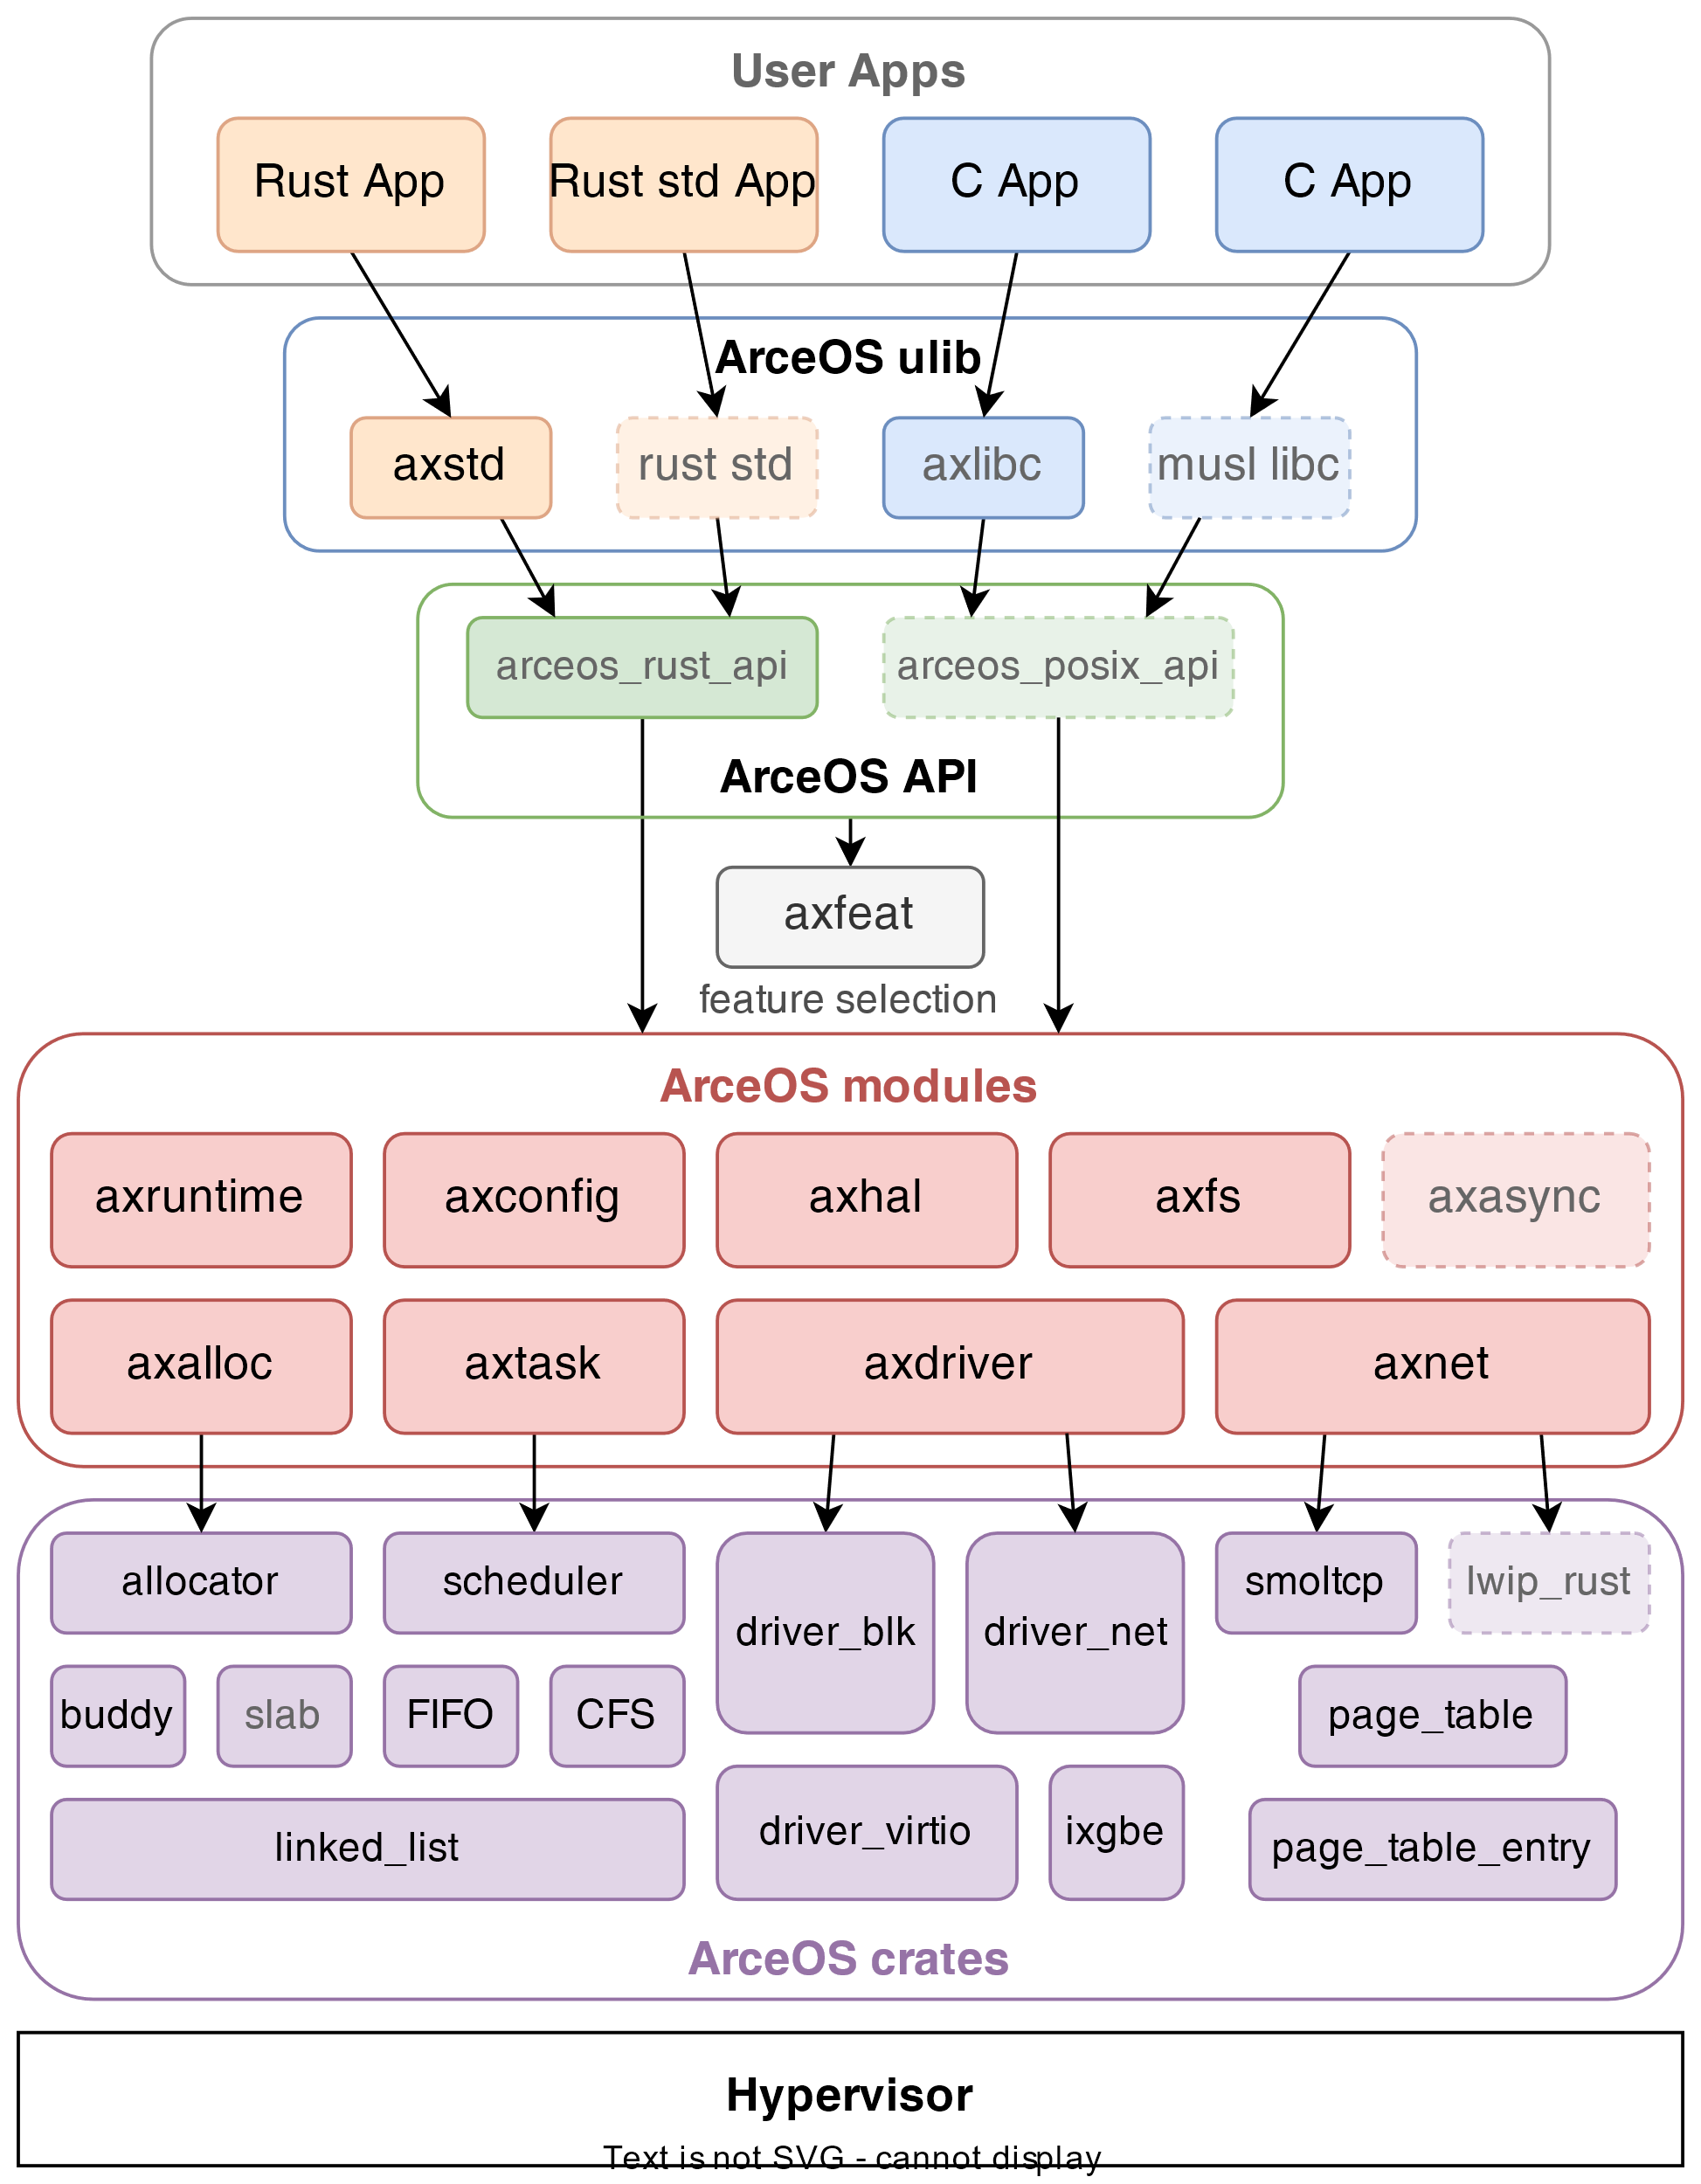
ArceOS总体架构
An experimental modular operating system (or unikernel) written in Rust.
Unikernel形态
单应⽤
单地址空间
单特权级
层级化&组件化
crates
modules
ulib
apps

Slide 9
异步
移植
宏/微
组件化OS的构建过程(简化版)
应用
v0.1
HelloWorld
建立框架
核心组件
v0.2
Memory
内存布局
堆内存分配
v0.3
CooperativeTask
任务调度框架
协作式调度
应用接口库
文件系统
协议栈
任务调度
Block驱动
NIC驱动
v0.6
BlockDriver
块设备驱动
v0.5
Bus&Driver
mmio&pci
驱动关联设备
v0.4
PreemptiveTask
时钟中断
抢占式调度
内存管理
中断
硬件平台
CPU
内存
外设
v0.7
FS
文件系统
v0.8
NICDriver
网卡驱动
v0.9
NET
网络协议栈
v0.10
Std&Libc
支持标准库
支持C接口
v0.11
SMP
多核支持
PerCPU

Slide 10
起步 – HelloWorld(v0.1)
本节目标：
从最简单的HelloWorld开始，分析建立框架与核心组件。
支持标准输出和Log，了解features作用。
HelloWorld UnikernelOS特点：
硬件管理：具备直接管理硬件的能力
应用支撑：面向应用提供友好的运行环境
Unikernel：单优先权，单地址空间
组件化：基于组件方法构造
迭代步骤：
单裸机程序
层次化
组件化(模块化)
App
unikernel
OS
Hardware
组件化OS
框架

Slide 11
单裸机(初次迭代)
层次化(再次迭代)
组件化(三次迭代)
应用运行: 打印hello
应用运行: 打印hello
app: hello_world
runtime
应用环境准备
应用环境准备
ulib: axstd
api: arceos_api
驱动初始化: Console
驱动初始化: Console
axruntime
axtask
发现设备和初始化
发现设备和初始化
axnet
axfs
HAL
首任务初始化
首任务初始化
axdriver
中断向量初始化
中断向量初始化
axhal
栈初始化
栈初始化
riscv64
aarch64
x86_64
任务初始
任务初始
任务初始
Mmu初始化
Mmu初始化
中断初始
中断初始
中断初始
栈初始化
栈初始化
栈初始化
早期寄存器初始化
早期寄存器初始化
mmu初始
mmu初始
mmu初始
早期初始
早期初始
早期初始
BootLoader: grub/uboot/opensbi
BootLoader: grub/uboot/opensbi
BootLoader: grub/uboot/opensbi
硬件(固件): BIOS/UEFI
硬件(固件): BIOS/UEFI
硬件(固件): BIOS/UEFI

Slide 12
示例流程(riscv64)
app: hello_world
ulib: axstd
arceos_api
axruntime
axhal

Slide 13
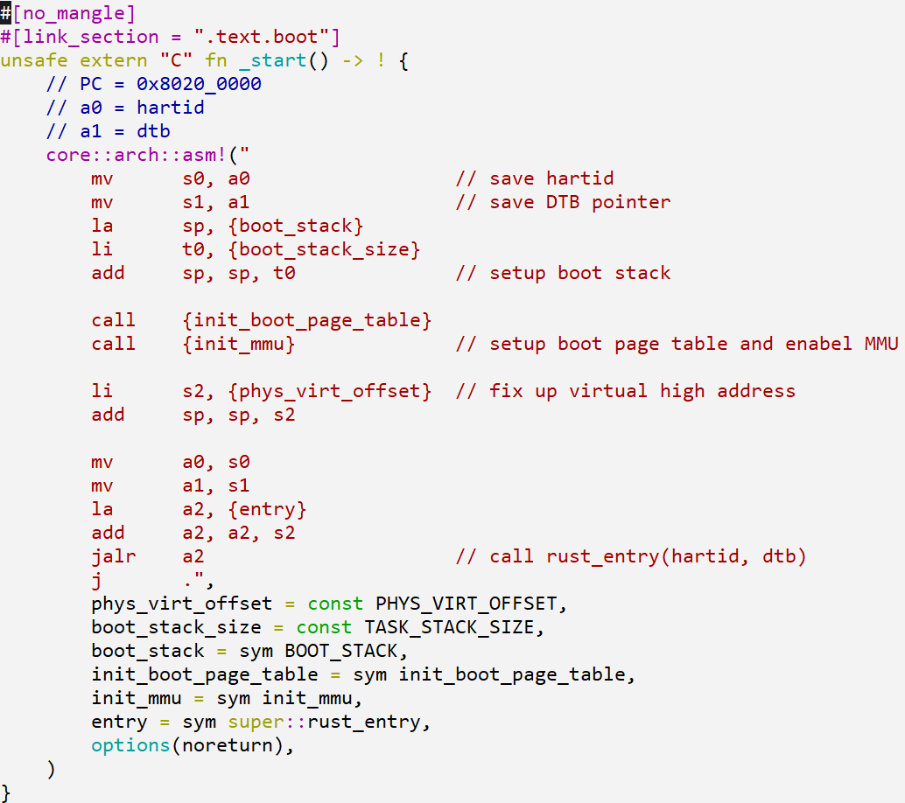
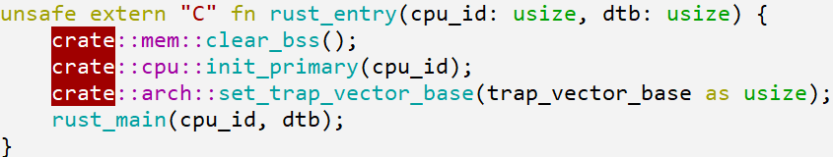
引导过程示例: axhal(riscv64)
引导
准备环境
app: hello_world
modules/axhal/src/platform/qemu_virt_riscv/boot.rs
来自OpenSBI的两个参数：
参数0：hartid用于将来识别CPU
参数1：dtb_ptr传入DTB的指针
axruntime
axhal
尽早建立栈，后面可以开展函数调用
准备页表，启用MMU分页机制
由于地址空间切换了，重置栈指针
准备进入RUST世界
modules/axhal/src/platform/qemu_virt_riscv/mod.rs
进入axruntime

Slide 14
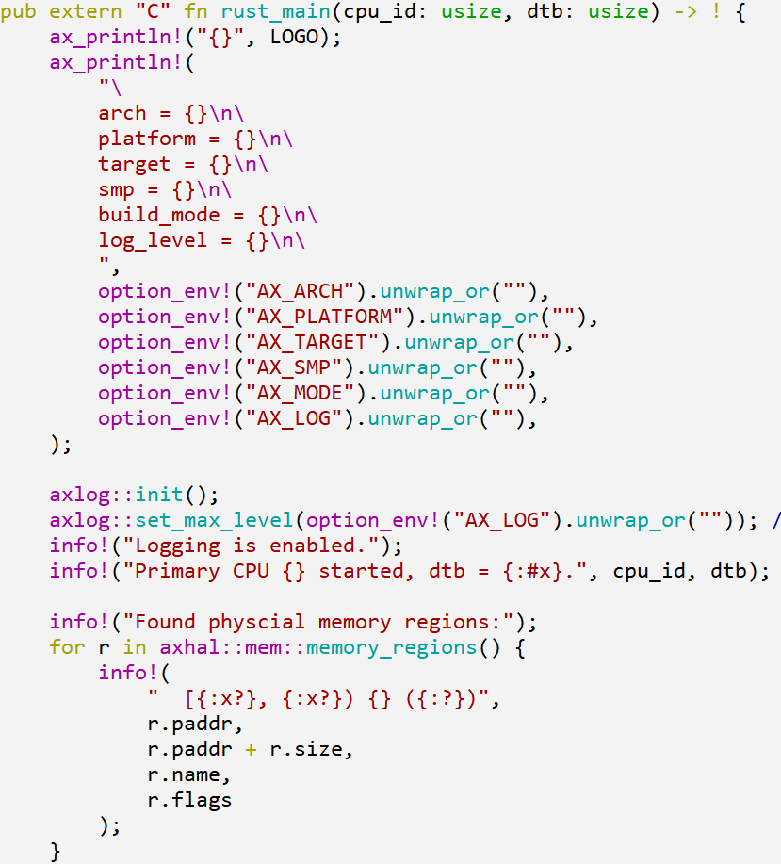
引导过程示例: axruntime(1)
引导
准备环境
app: hello_world
axruntime
打印LOGO和基本信息
axhal
初始化日志机制
显示kernel各个段的范围和属性

Slide 15
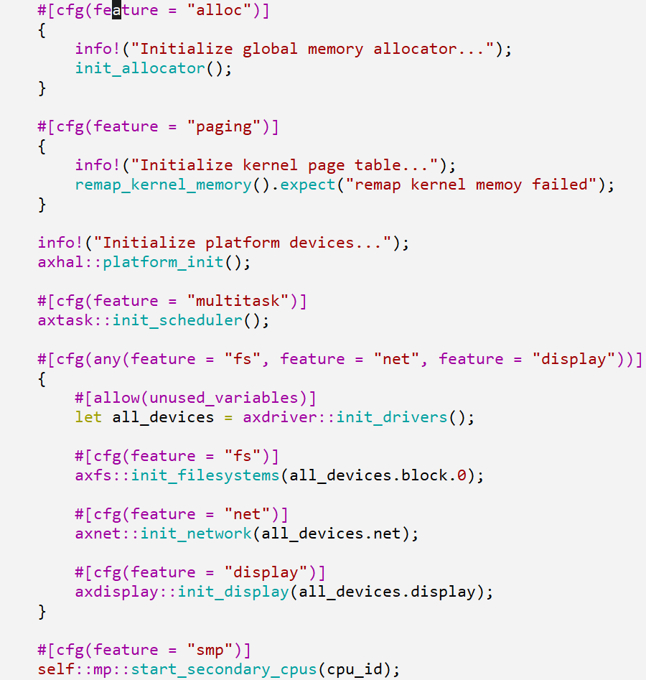
引导过程示例: axruntime(2)
引导
准备环境
app: hello_world
初始化Rust的全局内存分配器(堆)
axruntime
重新映射kernel的各个段
重要作用：精确控制各段安全权限
axhal
本平台platform初始化
(platform和arch的关联)
基于task的调度器，即thread调度
设备与驱动初始化
块设备、网络设备、显卡设备
文件系统和网络系统初始化
启动其它CPU
传参排除primary

Slide 16
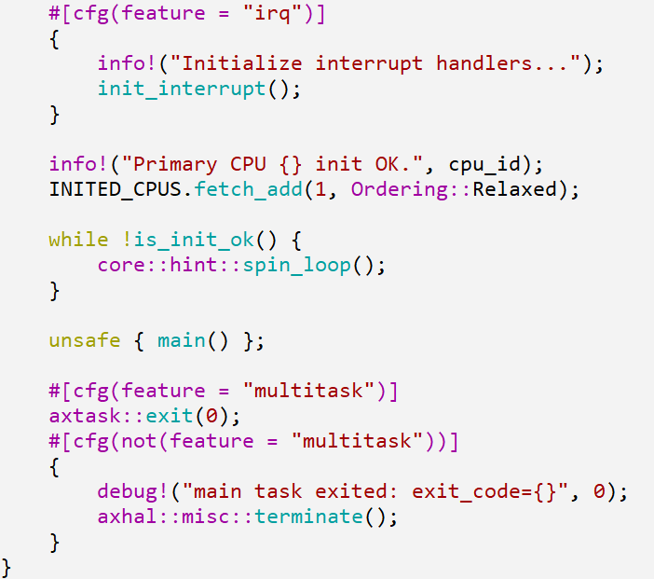
引导过程示例: axruntime(3)
引导
准备环境
app: hello_world
modules/axruntime/src/lib.rs
axruntime
初始化中断
axhal
Primary cpu信号自加一
(其它secondary cpu类似)
等待所有cpu都已经启动
进入apps/helloworld/main
退出前清理

Slide 17
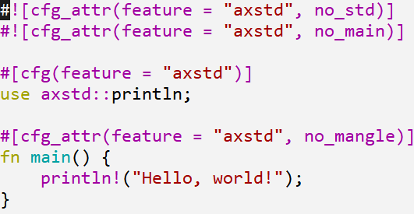
示例: app引导完成转入运行
基于环境运行
app:hello_world
应用启动，并基于运行环境提供的各种功能，完成自身的逻辑计算。
对于Helloworld，仅仅需要借助ulib中axstd::println完成打印输出。
ulib: axstd
arceos_api
axruntime
没有std标准库支持
不提供main入口
axhal
ulib/axstd
macros.rs
io.rs
__print_impl
宏定义println
Stdout::Write
api/arceos_api
stdio::ax_console_write_bytes
注：axhal用于屏蔽体系结构和平台差异
例如本示例在编译时指定ARCH=riscv64，则会产生对应feature，指示axhal条件编译对应的代码，最终通过sbi::putchar打印到console。
axhal
sbi::putchar
riscv64
put_char
console
write_bytes
platform

Slide 18
日志级别控制与features
在编译并运行helloworld时，可以指定LOG环境变量，以输出不同级别的日志。
这是通过features传递，改变kernel行为的具体方法。可以通过三种方式指定features：
App: Cargo.toml
具体环境变量: LOG
通用环境变量: FEATURES
ulib: axstd
makefile& scripts
api: axfeat
axlog
axXX
axXX
axXX
axXX

Slide 19
小结 – HelloWorld(v0.1)
v0.1 建立最基本的框架：核心组件axhal、axruntime、api、ulib以及上层应用组件。
后续版本在该基本框架的基础上，通过扩展功能组件(虚线部分)，扩展OS能力特性。
main
app: hello_world
引导
准备环境
ulib: axstd
api: arceos_api & axfeat
运
行
调用功能
axruntime
axlog
axtask
axnet
axfs
rust_main
axdriver
axhal
boot
arch
platform
riscv64
aarch64
x86_64

Slide 20
课后练习a0
题目：仿照println宏，增加一个新的宏println_prefix
要求：只能修改ulib/axstd/src/macros.rs，执行verify脚本验证a0通过。
预期输出：
Hello, world!
Stdout: Hello, world![2]
[ArceOS Tutorial]: A0 okay!
提示：无。

Slide 21
内存管理 – Memory(v0.2)
Bytes Alloc
Pages Alloc
本节目标：
1) 物理内存布局
2) 分页功能
3) 内存分配框架和初始化
4) 内存分配算法 tlsf, buddy, slab
Rust Trait:
#[global_allocator]
Global Function:
global_allocator()
impl
access
axalloc
GLOBAL_ALLOCATOR
byteAllocator
pageAllocator
axruntime
allocator
分页阶段2
remap
内存分配
TlsfByteAllocator
BitmapPageAllocator
BuddyByteAllocator
axhal
分页阶段1
恒等映射
SlabByteAllocator
基于硬件机制启用分页

Slide 22
物理内存布局
静态定义
(运行时)物理地址空间
以riscv64-qemu为例：
Kernel Image
Free Memory Space
_ekernel
.bss
.bss
modules/axhal
linker_riscv64-qemu-virt.lds:
指导rust的链接器组织段布局
.data
.data
.boot_page_table
.boot_page_table
.rodata
.rodata
.text
_skernel
.text
0x8020_0000
SBI配置FW_TEXT_START:
BIOS负责把SBI加载到内存的起始位置
SBI
SBI
0x8000_0000
mmio space
PCI config&range
PCI config&range
qemu fdt:
规定各个设备地址空间范围
0x3000_0000
Virtio slot(1 ~ 8)
0x1000_1000
Virtio slot(1 ~ 8)
uart
0x1000_0000
uart
plic
0x0C00_0000
plic

Slide 23
分页 – 功能抽象和对应组件
分页机制的共性
体系结构无关接口
寄存器组
根页表地址及模式
axhal
riscv64
aarch64
二级页表
三级页表
或物理页帧
一级页表(根)
page_table
riscv64
aarch64
二级页表
三级页表
或物理页帧
页表项
page_table_entry
riscv64
aarch64

Slide 24
分页阶段1 – 早期启用(必须)
分页启用的两个阶段：早期启用(必须)和后期重建映射(可选) 。
阶段1：内核启动的早期，采用规定的恒等映射方式。但是只映射一部分物理空间。
物理空间
虚拟空间
目标：完成Paging切换后，建立
从虚拟空间0xffff_ffc0_8000_0000 ~ 0xffff_ffc0_8000_0000
到物理空间0x8000_0000~0xC000_0000 的映射，范围1G。
0xffff_ffc0_c000_0000
两步完成Paging切换：
恒等映射保证虚拟空间与物理空间有一个相等范围的地址空间映射(0x80000000~0xC0000000)。切换前后地址范围不变，但地址空间已经从物理空间切换到虚拟空间。
给指令指针寄存器pc，栈寄存器sp等加偏移，在图中该偏移是0xffff_ffc0_0000_0000。如此在虚拟空间执行平移后，就完成到最终目标地址的映射。
0xffff_ffc0_8000_0000
2
0xC000_0000
0xC000_0000
kernel
1
两步
完成
切换
0x8000_0000
sbi
0x8000_0000
以Riscv64的实现为例

Slide 25

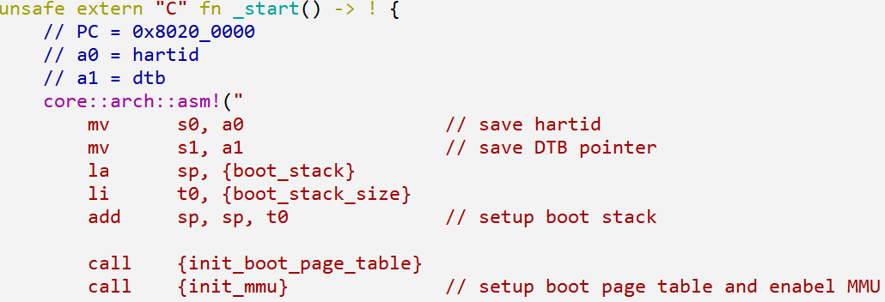
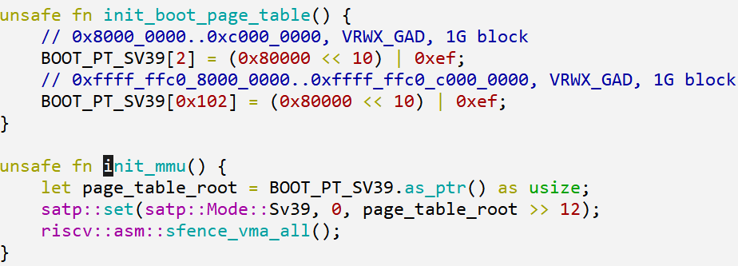
分页阶段1 – 早期启用(必须) – 代码示例
modules/axhal/src/platform/riscv64_qemu_virt/boot.rs
BOOT_PT_SV39使用的是LDS定义布局时，直接预留的一页，所以不用额外内存分配。
[53:10]物理页帧
[9:0]属性
0
1
2
0x80000
DAG_XWRV
… …
0x102
0x80000
DAG_XWRV
初始化根页表BOOT_PT_SV39，只有一级，即每个页表项直接映射到1G的地址空间。
1G = 2³⁰ 因此pgd_idx = (VA>>30)&(512-1)
0x8000_0000 >> 30，对应pgd_idx = 2
0xffff_ffc0_8000_0000 >> 30，只保留低9位，
对应pgd_idx = 0x102
物理页帧号 = 物理地址 >> 12，故0x80000

Slide 26
分页阶段2 – 重建映射(可选)
重建映射的意义：
管理更大范围的地址空间
分类和权限的粒度控制更加细致
阶段2:指定paging feature的情况下，启动后期重建完整的空间映射。
注：paging不是决定分页是否启用，而是决定是否包含阶段2。
物理空间
虚拟空间
物理内存上限
Free Memory
READ | WRITE | FREE
Free Memory
.bss
READ | WRITE | RESERVED
.bss
.data .tdata .tbss .percpu
READ | WRITE | RESERVED
.data .tdata .tbss .percpu
.rodata
READ | RESERVED
.rodata
0x8020_0000
.text
READ | EXECUTE | RESERVED
.text
0xffff_ffc0_8020_0000
sbi
X
sbi
0x8000_0000
0xffff_ffc0_8000_0000
PCI config&range
PCI config&range
Virtio slot(1 ~ 8)
READ | WRITE | DEVICE |
RESERVED
Virtio slot(1 ~ 8)
uart
uart
0x1000_0000
0xffff_ffc0_1000_0000

Slide 27
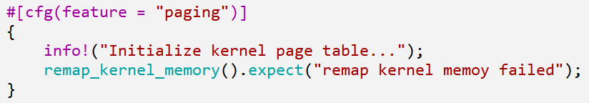
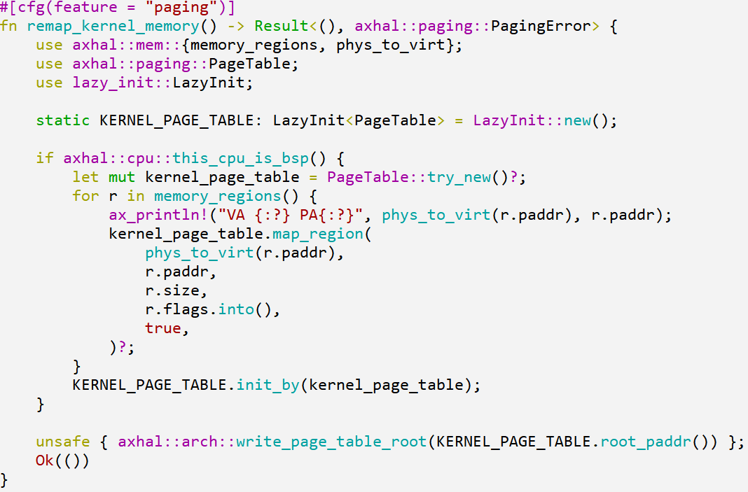
分页阶段2 – 重建映射-示例
PageTable
try_new
modules/axruntime/src/lib.rs（rust_main）
alloc_table
call
PagingIf::alloc_frame
需要额外
申请内存页
impl
axhal::paging
PagingIfImpl::alloc_frame
申请内存页
Global_allocator
axhal提供体系结构无关的接口方法
write_page_table_root
写入根页表地址并启用分页

Slide 28
内存分配 – 接口、框架与算法
Bytes Alloc
Pages Alloc
Rust Trait:
#[global_allocator]
Global Function:
global_allocator()
接口
impl
access
axalloc
GLOBAL_ALLOCATOR
框架
byteAllocator
pageAllocator
allocator
TlsfByteAllocator
BitmapPageAllocator
算法
BuddyByteAllocator
SlabByteAllocator

Slide 29
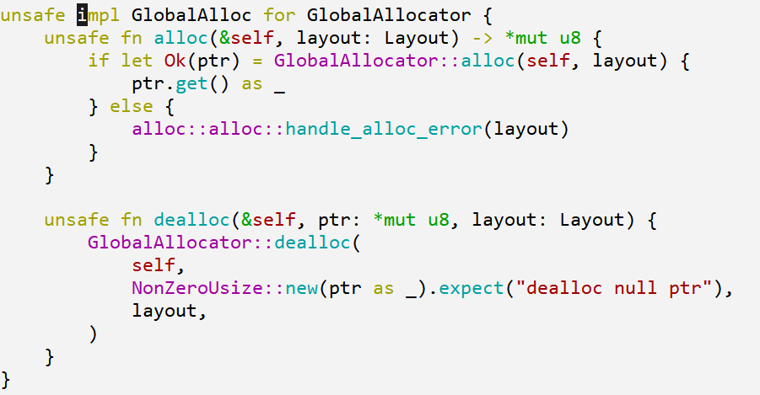
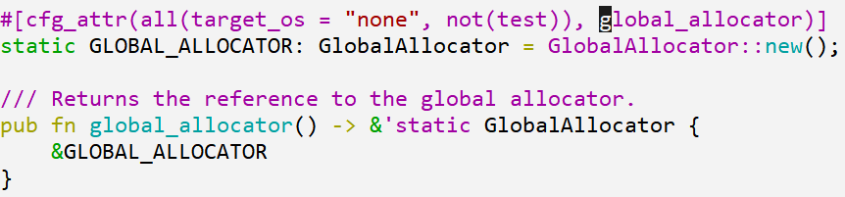
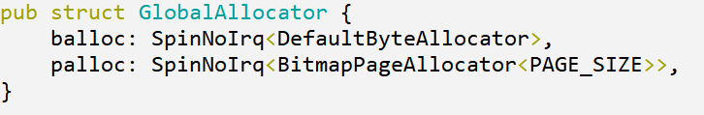
内存分配 – 接口和数据结构
支持Rust Library
axalloc
支持kernel页分配
alloc
GLOBAL_ALLOCATOR
Rust Trait:
#[global_allocator]
Global Function:
global_allocator()
驱动
collections::vec
byteAllocator
pageAllocator
页表自身
String
必须实现GlobalAlloc

Slide 30
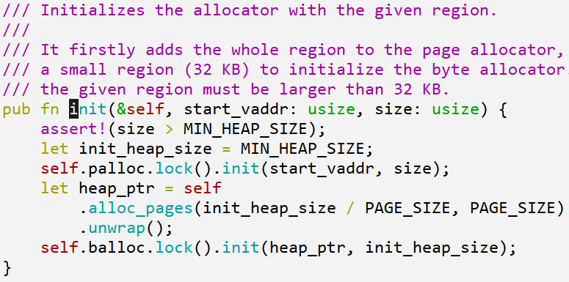
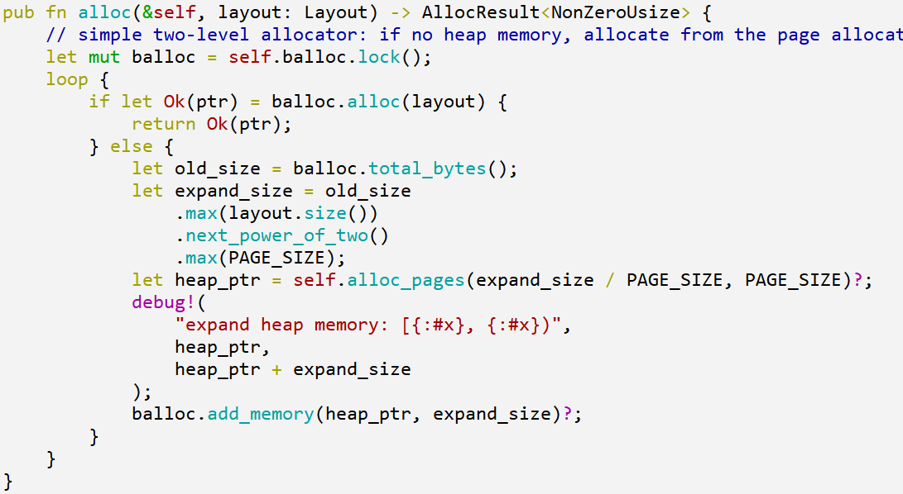
内存分配 – 框架初始化
balloc字节分配器
初始分配部分内存
Alloc不足要求追加
palloc页分配器
全部内存
交给palloc

Slide 31
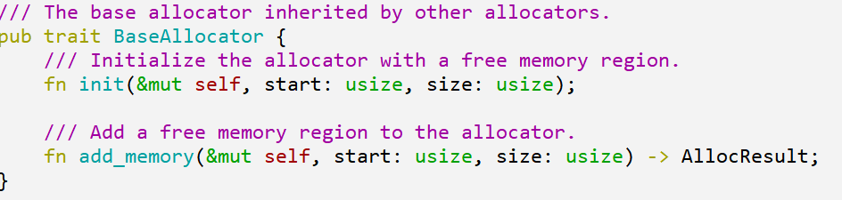
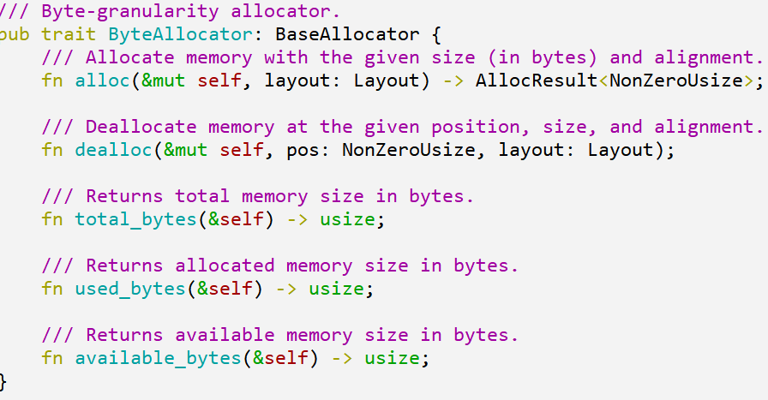
内存分配 – 算法组件接口
axalloc
GLOBAL_ALLOCATOR
balloc
allocator
BaseAllocator
ByteAllocator
TlsfByteAllocator
BuddyByteAllocator
SlabByteAllocator

Slide 32
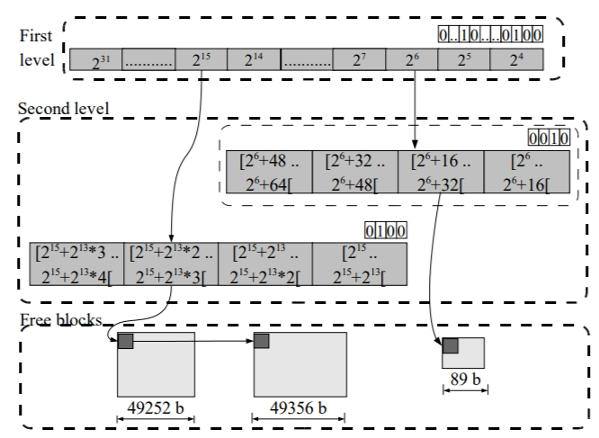
内存分配算法-TLSF (Two-Level Segregated Fit)
两级bitmap+List管理空闲块
bitmap第一级First Level:
每一位对应一个范围的内存块，示例中分别对应2⁴ ~ 2³¹。1表示空闲。图中两个1。
bitmap第二级Second Level:
有几位就表示几等分。例如， 2⁶表示64~127，然后进行4等分就是64~79, 80~95, 96~107, 108~127，每一位对应一个范围，同样1表示空闲。
然后就能找到包含对应范围大小的空闲块链表List。链表耗尽或者新建时，对应维护两级bitmap。
算法论文的链接：ecrts04_tlsf.pdf (upv.es)

Slide 33
内存分配算法-Buddy
Order List
0
分配单元Unit:
一般不会采用1字节，通常8，16，32…字节
分配：
寻找匹配alloc需要(order)的最小块
如果order大于目标，则二分切割，直至相等，每级剩余的部分挂到对应的Order List
释放：
查看是否有邻居空闲块，有则尽可能向高Oder合并，直至无法合并，挂到OrderList。
2⁰ Unit
1
2¹ Unit
2
2² Unit
…

Slide 34
内存分配算法-Slab
Order List
结构：
1) 通过OrderList维护一系列Slab
2) Slab维持一个空闲的block链表
分配：从block空闲链表中弹出一个block。
依靠BuddyAllocator提供内存分配支持，初始时以及block不足时，从BuddyAllocator申请，分割block后加入block空闲链表。
释放：放回block空闲链表。
0
Slab<64>
1
Slab<128>
2
Slab<256>
…
Free-block-list
block
block
… …
block
分割block并加入链表
block
block
… …
block
申请内存
分配内存
以供分块
BuddyAllocator

Slide 35
小结 - Memory(v0.2)
v0.2 内存管理框架与功能：
1) 内存分配功能
内含两类分配器，字节分配器和页分配器。
框架与算法分离，松耦合支持多种内存分配算法。
2) 分页功能
启动早期基于静态恒等映射完成分页切换，如果指定paging feature则会在启动后期重新建立范围更大，权限控制更细的映射。
内存分配
axalloc
allocator
GLOBAL_ALLOCATOR
#[global_allocator]
字节分配器
支持vec、string类型
TlsfByteAllocator
BuddyByteAllocator
SlabByteAllocator
(公开全局函数接口)
页分配器
支持按页分配回收
BitmapPageAllocator
paging
分页Paging
VA
MMU
Remap Aspace
PA
物理地址布局：kernel本身、SBI以及mmio映射

Slide 36
课后练习a1
题目：针对字节内存分配，增加一个新的内存分配算法
要求：只能修改crates/allocator/src/simple.rs，修改其中的数据结构和填充相关函数，执行verify脚本验证a1通过。
提示：
可以参考现有的tlsf，slab等算法；或者其它了解的算法。
提供一个Bump算法(最简版本)，供参考
a) 关键数据成员: next指针总是指向空闲区开始位置，计数allocations记录已经分配的次数
b) 申请内存: 移动next位置指针， allocations加一，返回移动前的next
c) 释放内存: allocations减一。如果归零，复位next到起始位置。
d) 需要检查，分配和释放是否越界。
allcations ++
起始
next(old)
next(new)
上限
已分配
空闲
分配N字节

Slide 37
协作式调度 – CooperativeSched(v0.3)
本节目标：
1) 任务和任务状态
2) 通用调度框架和初始化
3) 系统内置任务idle, main和gc
4) 协作式调度机制和示例
任务：被调度的对象，具有独立工作逻辑。
调度：资源相对于使用者通常是不足的，调度就是用来协调每个请求对资源的使用的方法。
任务调度：协调可执行任务对 CPU资源 的使用。
协作式调度：任务之间通过“友好”协作方式分享CPU资源。具体的，当前任务是否让出和何时让出CPU控制权完全由当前任务自己决定。
idle
main
gc
axtask
api
runqueue
task
waitqueue
timer
scheduler
sched_fifo
sched_XXX

Slide 38
任务状态
当前正在被CPU执行的任务
对每个CPU，至多有一个
Running(1)
正在执行
处于就绪状态
随时等待被调度
Ready(2)
可被调度
Blocked(3)
阻塞等待
阻塞中
等待唤醒
Exited(4)
已经退出
任务执行完毕，已经退出
等待系统任务 gc 执行释放

Slide 39
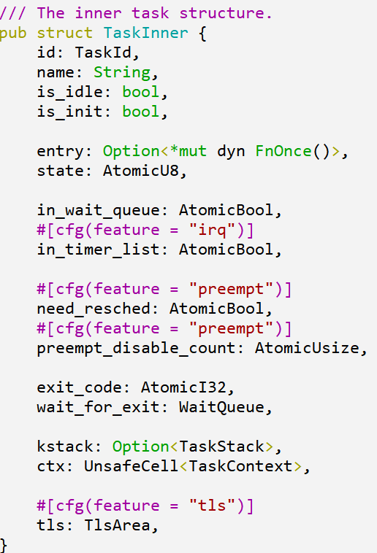
任务数据结构
is_idle: 本身是系统任务idle
is_init: 本身是系统任务main
entry: 实现任务逻辑函数的入口
state: 任务状态，即上页所示的四个状态
kstack: ArceOS任务相当于线程，所以具有自己的栈空间
ctx: 上下文类型TaskContext，
调度的核心数据结构
保存恢复任务的关键

Slide 40
通用调度框架
支持协作式和抢占式调度的通用框架。
抢占式会涉及一些额外的部分，用虚线标出，将在下节介绍。
标红的两处：当前任务是操作的焦点，而TaskContext.switch_to是任务切换的关键。
api
接口
spawn
yield_now
sleep
exit
on_time_tick
run_queue
wait_queue
timelist
CPU
框架
task
runqueue
waitqueue
timelist
scheduler
task
(running)
task
(ready)
task
(ready)
task
(blocked)
task
(blocked)
timers
当前任务
引用
TaskContext
scheduler
sched_fifo
sched_rr
sched_cfs
算法
switch_to
任务切换

Slide 41
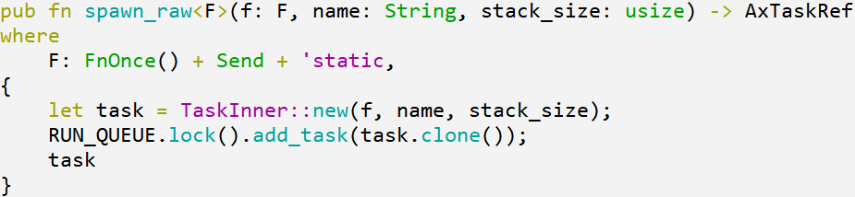
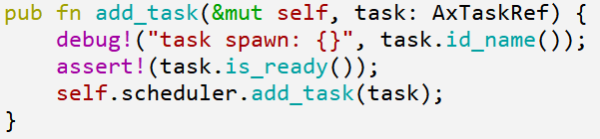
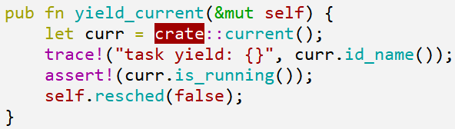
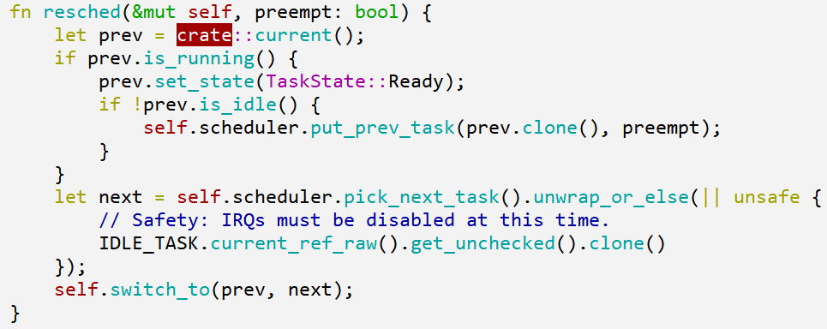
接口 - 主要调度API
接口公开的是runqueue的对应方法
spawn&spawn_raw
产生一个新任务，加入runqueue，处于Ready
2) yield_now (协作式调度的关键)
主动让出CPU执行权
3) sleep&sleep_until
睡眠固定的时间后醒来
在timers定时器列表中注册，等待唤醒
4) exit
当前任务退出，标记状态，等待GC回收

Slide 42

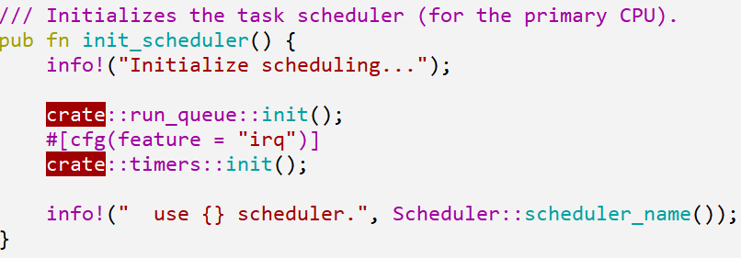
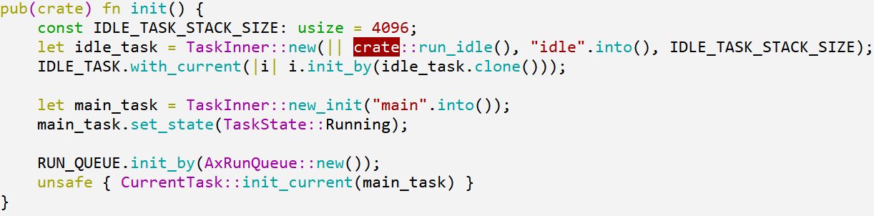
调度框架初始化
modules/axruntime/src/lib.rs
axruntime: 当指定multitask feature时，初始化框架
modules/axtask/src/api.rs
run_queue是任务调度框架的核心
timers负责维护定时器列表，支持sleep等API的实现
modules/axtask/src/run_queue.rs
初始化系统任务：idle main

Slide 43
核心算法：context_switch
任务上下文Context: 保存任务状态的最小的寄存器状态集合。
下面是理解上下文切换的两个角度：
内存中各任务的Context存储
CPU实际寄存器组
current_task
next_task
Task1.Context
恢复
Context对应寄存器
保存当前任务
上下文
切换
ra
sp
s0-s11
保存
ra
sp
s0-s11
context_switch
恢复下个任务
上下文
Task2.Context
物理上每个CPU只存在一套寄存器，其中部分寄存器与任务状态直接相关，它们决定当前是哪个任务在运行。任务切入就是对应保存的上次寄存器状态载入；切出时，保存以备下次再次载入。
ra
sp
s0-s11
任务切换涉及两个任务，通过特殊函数context_switch完成。特殊之处：
某任务作为函数调用者进入函数后，状态保存后被挂起；函数返回后，执行权被交给另一个任务。
Task3.Context
ra
sp
s0-s11

Slide 44
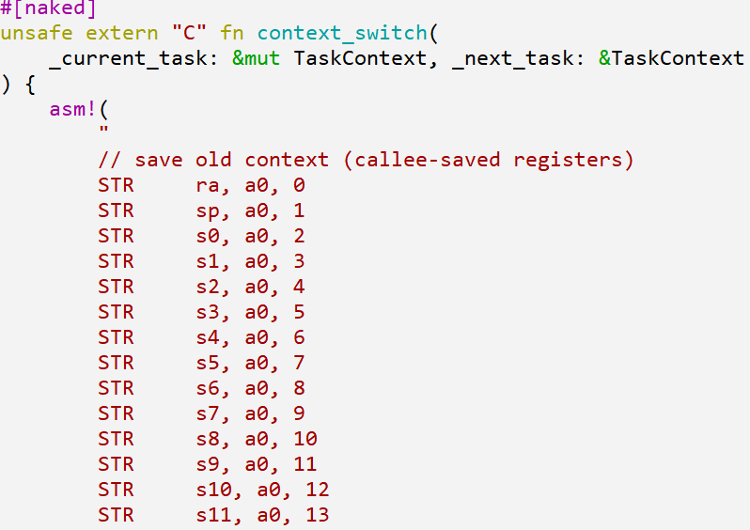
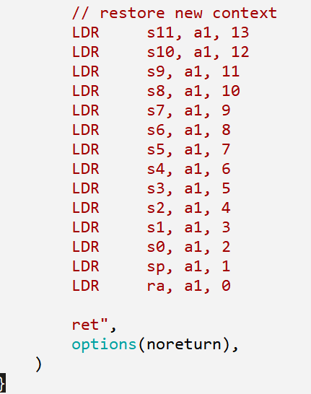
核心算法：context_switch
current_task
next_task
保存当前任务
上下文
切换
context_switch
恢复下个任务
上下文
上下文Context包含寄存器:
ra: 函数返回地址寄存器，这个切换实现了任务执行指令流的切换。
sp: 任务即线程，这个是线程栈
s0~s11：按照riscv规范，callee不能改这组寄存器的信息，所以需要保存。

Slide 45
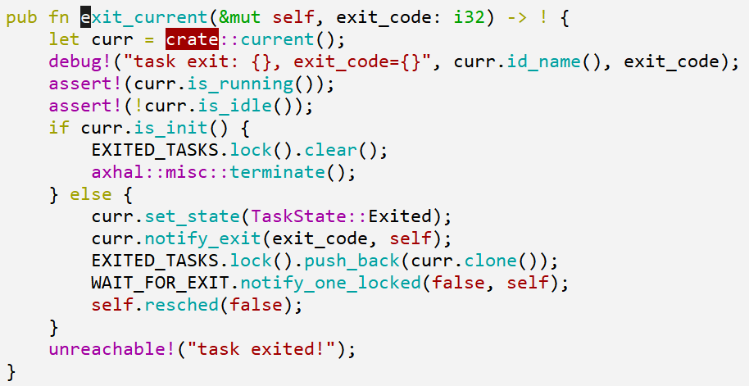
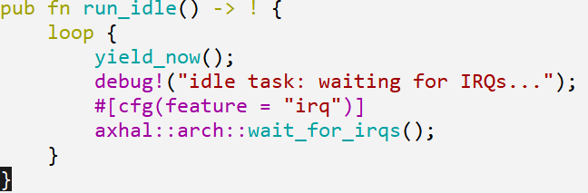
系统默认内置任务
初始任务
GC: 除main之外的任务(线程)退出后，由gc负责回收清理。
spawn
gc
spawn
MAIN: 执行应用逻辑的主线程，它完成退出会导致系统退出。
main
idle
IDLE: 当其它所有任务都空闲或者根本已经不存在时，才会执行它。
对某些arch，wait_for_irqs对应非忙等指令

Slide 46
协作式调度算法FIFO机制
协作式FIFO机制：
任务按照先入先出的顺序被CPU执行
当前任务一旦获得执行权，就会一直执行。
只有两种情况下，其它任务才能获得执行机会：
3.1) 当前任务执行完成后退出
3.2) 当前任务主动调用yield_now让出执行权
run_queue
CPU
task
(running)
task
(ready)
task
(ready)
task
(ready)
当前任务
执行yield将会排到队尾

Slide 47

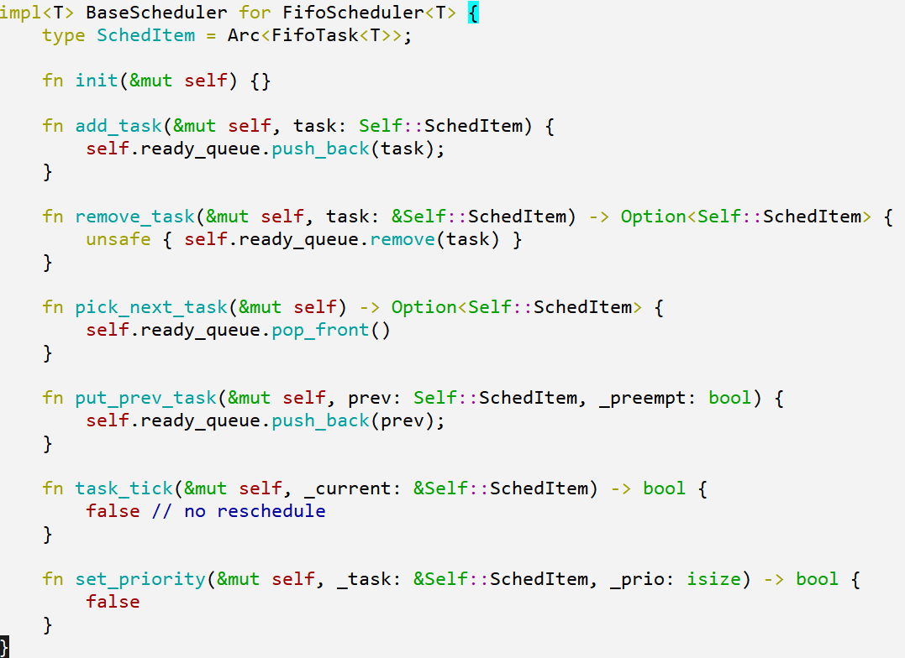
协作式调度算法FIFO实现
先入先出队列，直接使用最简单的List维护任务
新任务投入运行，直接push队尾
取出下一个，pop队首
放回前一个， push队尾
不支持时钟定时触发的重调度
不支持设置优先级

Slide 48
抢占式调度 – PreemptiveSched(v0.4)
本节目标：
1) 抢占式调度与协作式区别
2) 抢占式调度框架实现
3) 抢占式调度算法：sched_rr & sched_cfs
抢占式调度：调度器依据策略，可以打断当前任务的执行，移交CPU执行权给当前“更”有资格 的任务。
抢占机制的根本保障是系统定时器。
idle
main
gc
axtask
api
runqueue
task
waitqueue
时钟中断
scheduler
task_tick
sched_rr
sched_cfs

Slide 49
抢占式调度与协作式在框架上的区别
抢占式调度在协作式自主yield的基础上，通过加入时钟中断，确保个别任务不会长期不合理的占据CPU。
平台提供的时钟中断
api
on_time_tick
定时触发runqueue
更新任务队列排序
run_queue
CPU
scheduler
task
(running)
task
(ready)
task
(ready)
task
(blocked)
当前任务
定时触发调度器
更新任务队列排序
scheduler
sched_rr
sched_cfs

Slide 50

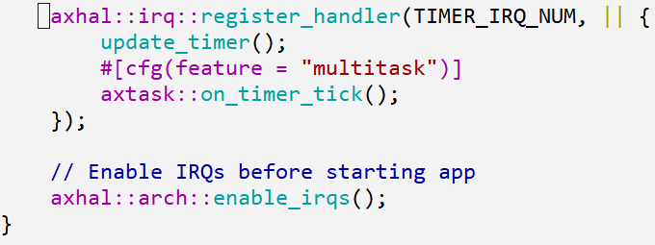
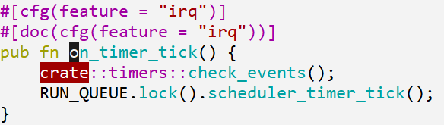
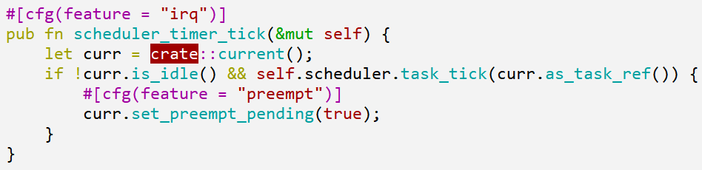
时钟中断与抢占式调度
通过axhal 注册时钟中断，定期触发
axtask::on_timer_tick
经由runqueue传递定时事件
触发特定调度器的task_tick，
更新内部队列中的任务排序

Slide 51
抢占式调度算法ROUND_ROBIN机制
在协作式调度FIFO的基础上，由定时器定时递减当前任务的时间片，耗尽时排到队尾，如此完成各个任务的循环排列。
注：各个scheduler操作的核心目标都是当前任务。
定时器递减当前任务的时间片计数
当减到0时，放到队尾并重置时间片计数
run_queue
CPU
task
(running)
task
(ready)
task
(ready)
task
(ready)
当前任务
2) 主动执行yield将会排到队尾

Slide 52
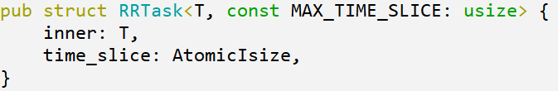

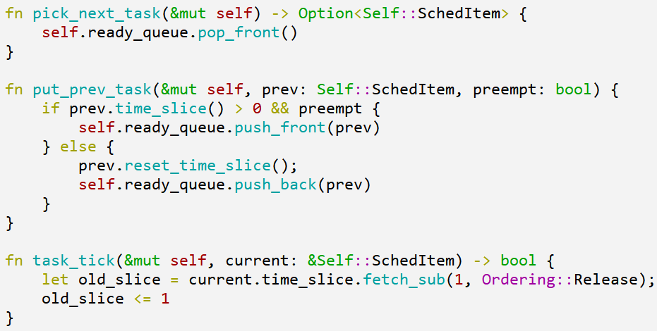
抢占式调度算法ROUND_ROBIN实现
任务维护时间片作为本轮生命，耗尽时将被调度出去
调度器队列是一个双端可操作的队列
时间片耗尽时，放到队尾，即调度出去；
否则，保存队首，即仍是当前任务。
关键：由时钟中断定时触发，每次递减；达到0时，要求触发resched。

Slide 53
抢占式调度算法CFS(Completely Fair Scheduler)
当前vruntime最小的任务就是当前任务。计算公式
vruntime = init_vruntime + (delta / weight(nice))
系统初始化时，init_vruntime, delta, nice三者都是0
2) 触发调度器总是
把vruntime最小值放在队首
vruntime
新增任务：
新任务的init_vruntime等于min_vruntime
即默认情况下新任务能够尽快投入运行
vruntime
timer
vruntime
vruntime
1) 递增delta
只针对当前任务
设置优先级set_priority：
只有CFS支持设置优先级，即nice值，会影响init_vruntime以及运行中vruntime值，该任务会比默认情况获得更多或更少的运行机会。
run_queue
task
(running)
task
(ready)
task
(ready)
task
(ready)

Slide 54
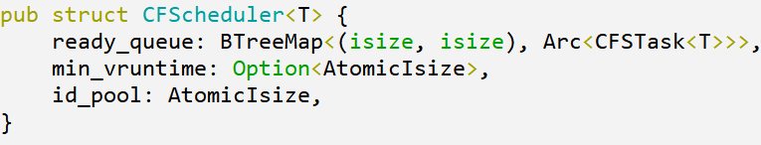
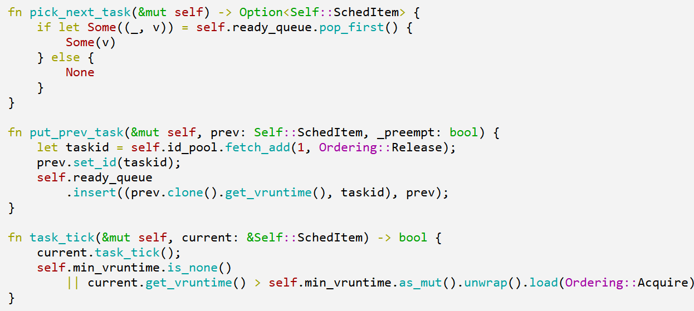
抢占式调度算法CFS(Completely Fair Scheduler)
任务队列基于BtreeMap，即有序队列，排序基于vruntime
队首永远是vruntime最小的任务，即当前应该被调度的目标任务
由于上次任务执行后，vruntime必然会发生变化，必须重新计算插入适当位置。
更新当前任务的vruntime；
首次运行，或者当前任务vruntime比min_vruntime大，就会触发resched

Slide 55
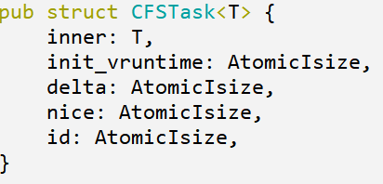

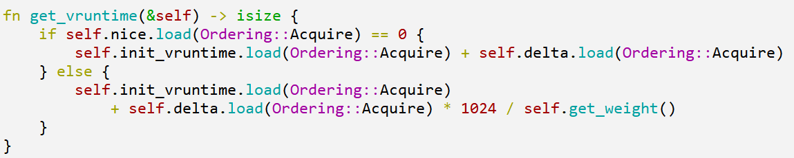
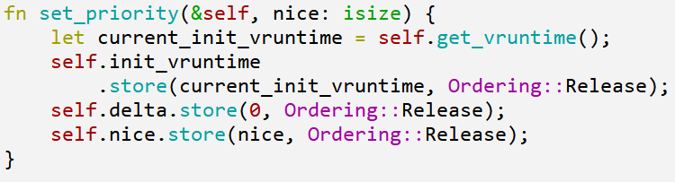
抢占式调度算法CFS(Completely Fair Scheduler)
Vruntime计算公式涉及的基础参数：
init_vruntime创建时固定
delta由定时器递增
nice由set_priority设置
delta由定时器递增。如前页，只有当前任务由此机会。
Vruntime计算公式
设置nice不是直接影响当前值，而是影响未来vruntime的计算结果，步进速度会变化。

Slide 56
小结 – Cooperative(v0.3) & Preemptive(v0.4)
v0.3&v0.4 建立了基础的调度框架，引入三个系统任务辅助任务管理。目前可以基于最简单的协作式和抢占式调度算法，支持多任务。
注：ArceOS的抢占式调度与Linux所说的”抢占”有概念上的区别。
接口
spawn
yield_now
sleep
exit
框架
axtask
gc
runqueue
task
waitqueue
main
idle
算法
scheduler
& axhal
任务切换context_switch
协作式调度sched_fifo
抢占式调度sched_rr &sched_cfs

Slide 57
课后练习a2
题目：把协作式调度算法改造为抢占式调度算法。
要求：只能修改crates/scheduler/src/simple.rs，
修改其中的数据结构和填充相关函数，执行verify脚本验证a2通过。
提示：
可以参考现有的sched_rr或sched_cfs等算法；或者其它了解的算法。
重点是发挥task_tick方法的作用

Slide 58
课后练习a3
题目：支持ramfs的rename操作。
要求：只能修改crates/axfs_ramfs/src/dir.rs，
增加相关函数，实现部分trait，执行verify脚本验证a3通过。
提示：无

Slide 59
设备与驱动 - Bus & Device (v0.5)
本节目标：
1) 设备管理结构
2) 设备发现与初始化
3) 中断机制与初始化
文件系统
网络协议栈
modules::axdriver
AllDevices
net
block
display
bus
1 : N
crates
1 : N
driver
1 : N?
driver_net
driver_block
driver_display
device
1 : N
driver_virtio
driver_pci

Slide 60
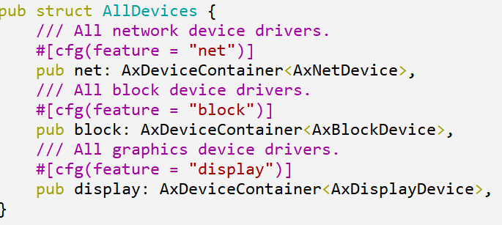
设备管理框架
static
AllDevices管理系统所有的设备，为上层的子系统如文件系统FS、网络协议栈NET提供访问服务。三种设备类型：
AllDevices
AxDeviceContainer
以静态方式对 具体设备类型 进行简单封装。
但是每种类型只能管理一个设备。
效率高
net
NetDev
block
BlkDev
display
GPU
包含一个动态可变的Vec，因而可以为每个类型动态管理多个设备。
效率相对低
dyn

Slide 61
设备发现与初始化过程
axruntime::rust_main
主干组件axruntime在启动后期，发现设备并用相应驱动进行初始化
axdriver::init_drivers
axdriver负责发现设备和对其初始化的过程，核心结构AllDevices
AllDevices::probe
probe基于总线发现设备，逐个匹配驱动并初始化
probe_bus_devices
按照平台，有两种总线：
1) PCI总线：基于PCI总线协议发现和管理设备，对应PC & Server
2) MMIO总线：基于FDT解析发现和管理设备，对应嵌入式平台
pci
mmio
AllDevices
输出结果AllDevices
static: 单映射，效率高
dyn: 适用性强，效率低
pci bus
detect devices
based on regs
for_each_drivers {
add_device
}
net
NetDev
block
BlkDev
display
GPU

Slide 62
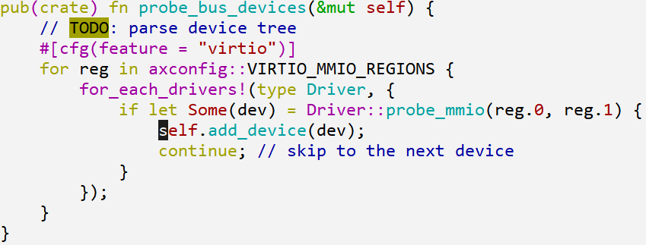
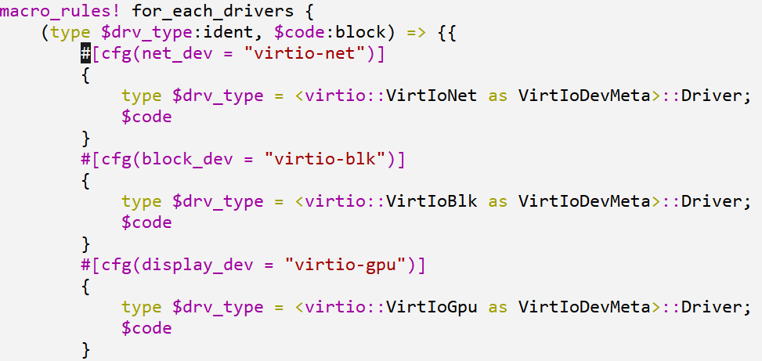
基于总线发现设备- qemu平台示例
modules/axdriver/src/bus/mmio.rs
目前管理设备和驱动数量少，采用简单方式，两级循环探测发现设备：
第一级：遍历所有virtio_mmio地址范围，由平台物理内存布局决定并进行过分页映射
第二级：用for_each_drivers宏枚举设备，然后对每个virtio设备probe_mmio进行探查
for_each_drivers宏：
对所有涉及的virtio设备类型，进行枚举
下步会将这个宏及上级循环用通用方式替换:
parse FDT设备树文件的方式

Slide 63
virtio设备的probe过程
通过virtio-mmio驱动探查发现设备
1) qemu模拟器基于命令行产生设备
-device virtio-blk-device,drive=disk0
-drive id=disk0,format=raw,file=disk.img
2) qemu将设备mmio地址区域映射到Guest中
qemu-virt平台默认有8个区域槽位，通常只有部分会形成映射，其它处于未映射状态，即表现为空设备
3) virtio-mmio驱动逐个发请求区探查3这些区域槽位
对应映射设备响应请求，返回本设备的类型ID；
没有映射的槽位返回零，表示空设备。
4) virtio-mmio驱动把probe结果报告上层
virtio-mmio
驱动
Guest
virtio_mmio_probe
virtio-mmio
槽位
virtio-mmio
槽位
qemu
virt-blk
设备
virt-net
设备
由qemu命令行指定
Host
对应
磁盘文件

Slide 64
virtio驱动基本模型
virtio驱动
注册
virtio驱动和virtio设备交互的两条路：
(1)主要基于vring环形队列:
本质上是连续的Page页面，在Guest和Host都可见可写
(2)中断响应的通道
主要对等待读取大块数据时是有用。
vring
Guest空间映射
中断
响应函数
Guest
触发中断
qemu
vring
物理连续页面
virtio设备
Host

Slide 65
中断机制与初始化(以riscv64为例)
ArceOS内核
建立
异常/中断
向量表
axhal
注册
drivers
stvec
CPU
intc中断控制器(根)
外部设备中断
时钟中断
IPI中断
plic中断控制器
(platform-level)
clint中断控制器
(core-local)
dev
dev
dev

Slide 66
块设备驱动 - BlockDriver (v0.6)
FileSystem
Trait: BlockDriverOps
ramdisk
virtio-blk
bcm2835sdhci

Slide 67
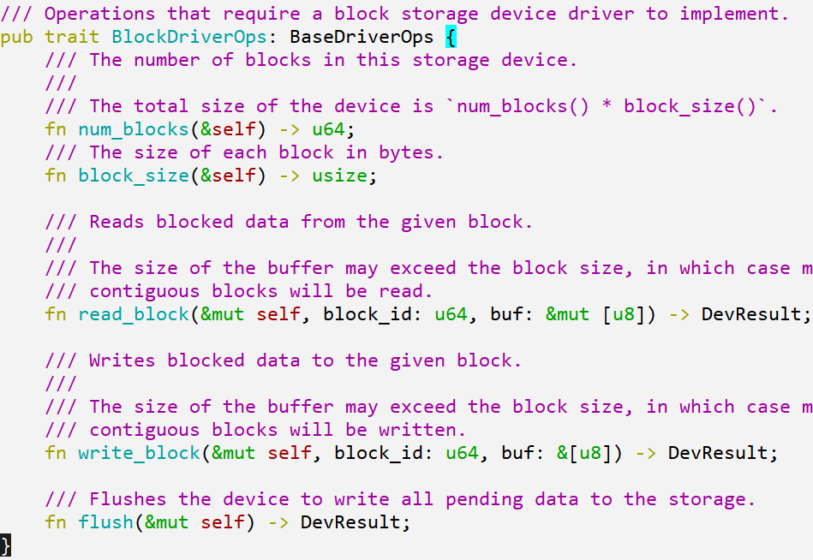
块设备驱动Trait - BlockDriverOps
按索引
读出一块
按索引
写入一块
刷缓存
(回写模式)
块设备模型
读/写?
cache
块数组
block
block
block
block
block
索引ID
0
1
2
3
4
块设备：连续空间按指定尺寸划分为数组形式
关键属性：块大小 和 总块数

Slide 68
文件系统 - FileSystem (v0.7)
apps
应用shell本身模拟linux的shell，同时包含一个自定义FS可以启用，类似于FUSE，只是没有privilege的划分
应用
fs
shell
myfs-impl
modules
框架负责在启动时建立类似linux文件系统，在根目录下包含普通目录与文件，及dev目录
两个选择：
fatfs：引入外部fatfs的适配接口，不是实现
myfs-IF：应用自定义FS的接口，见2
axfs
框架
fatfs
myfs-IF
crates
VFS定义文件系统的抽象层
系统无关的两个FS实现：ramfs和devfs
axfs_vfs
基础设施
具体类型
axfs_ramfs
axfs_devfs

Slide 69
文件系统的抽象与对应数据结构
抽象对象：filesystem, dir和file
filesystem(root)
axfs
dir
filesystems
mounts: devfs ramfs ……
dir
file
dir
Directory
file
File
mount
axfs_vfs
VfsNodeOps
VfsOps
filesystem
dir
axfs_XXX
FileNode
FS
dir
file
file
DirNode

Slide 70
文件系统节点的操作流程
第一步：获得Root 目录节点
第二步：解析路径，逐级通过lookup方法找到对应节点，直至目标节点
第三步：对目标节点执行操作
VfsOps::root_dir()
VfsNodeOps::lookup()
VfsNodeOps::op_xxx()

Slide 71
网卡驱动 - NICDriver(v0.8)
Net Stack
Trait: NetDriverOps
virtio-net
ixgbe

Slide 72
网卡过滤驱动
在驱动链中插入一级驱动，向上提供与下层一致的接口，向下为上层传递请求。
通常作为安全用途：监控、审计甚至阻断。
网络协议栈
网络协议栈
过滤驱动(透明)
网卡驱动
网卡驱动
网卡设备
网卡设备

Slide 73
网络协议栈 - NET(v0.9)
目前基于对smoltcp的封装。
网络应用和库
axnet
SOCKET_SET
tcp
udp
ETH0
ether_addr
net_dev
网卡设备

Slide 74

课后练习a4
题目：实现针对virtio-net驱动的过滤驱动，监控发送和接受的数据包。
要求：只能修改modules/axdriver/src/filter.rs，执行verify脚本验证a4通过。
并且屏幕输出如下：
提示：
过滤驱动用warn!打印监控到的收发数据。
对transmit
warn!("Filter: transmit len[{}]", ptr.packet_len());
对receive
warn!("Filter: receive len[{:?}]", b.packet_len());

Slide 75
应用支持库- axstd & axlibc (v0.10)
支持Rust和C两种应用库。
Rust app
C app
ulib
axstd
axlibc
api: arceos_api
ArceOS modules&crates

Slide 76
应用支持库- axstd & axlibc (v0.10)
参照官方Std的接口及目录设置，用ArceOS对应的功能匹配。
axstd
与官方Rust std接口兼容
(进行中)
io
time
fs
net
sync
thread
api: arceos_api
ArceOS
axhal
axfs
axnet
axsync
axtask
对应有OS支持

Slide 77
C库 - axlibc
首先把ArceOS主体编译为静态库，最后与应用以及axlib完成链接。
C应用
axlibc
cbindgen产生接口
公开接口形式FFI ABI
extern “C”
libarceos.a
arceos-api
组件
组件
组件

Slide 78
axstd & axlibc 方式的对比
axstd
axlibc
Rust Crate
Rust Crate
C Lib&APP
Rust直通
*.rmeta
*.rlib
Safe
Unsafe
Obj(ELF)
ABI
Obj(ELF)

Slide 79
多核支持- SMP (v0.11)
多个CPU(核)共享同一个任务调度队列，实现任务并发执行。
SpinLock自旋锁对任务队列提供互斥保护。
CPU0
SpinLock保护
CPU1
scheduler::run_queue
task
(ready)
task
(ready)
task
(blocked)
idle_task
idle_task

Slide 80
PerCPU作用
专属于CPU的本地存储区域，获得更高的本地缓存效率。
类比：
TLS: thread-local-storage
PerCPU: cpu-local-storage
CPU0
CPU1
本地缓存
本地缓存
通常称L1 cache：专属于所属CPU，速度最快
percpu内存区域数据不被其它CPU影响
因此L1 cache对percpu区的缓存保持高效
1
2
由LDS指定预留在Image中区域，标记为.percpu段
每个cpu按照ID对应访问，相互之间不可见和隔离
percpu
存储区
percpu
存储区
二级缓存
通常称L2 cache：被所有CPU共享，速度较慢
其它内存区

Slide 81
设计思想 – 组件化方法构造OS
以组件库为基础，通过组合组件方式构造各种特性的OS。
即研究一种基于组件构造OS的"工厂式"方法。
组合方案
Profile1
宏内核
等效于Linux
组合方案
Profile2
ArceOS基本模式
Unikernel形式
组件库
… …
微内核等
其它可能形式
组合方案
Profilen
RTOS
各种实时操作系统

Slide 82
设计思想 – 操作系统相关与无关
ArceOS
OtherOS
OS相关
adapter
adapter
OS无关
复用组件
算法复用
体系结构复用
ArceOS
OtherOS
ArceOS
OtherOS
axalloc
axtask
… …
… …
axhal
adapter
内存分配算法
任务调度算法
riscv64
aarch64
Boot/中断异常/分页/锁与信号

Slide 83
设计思想 – 主干组件与功能组件
OS1
OS2
OS3
合集
1 通过横向对比各种OS实现
1.1 区分共性的部分和个性的部分
1.2 区分相对固定的部分和相对易变的部分
共性固定是主干框架；个性易变是功能组件
2 主干框架
2.1 主干组件：按照执行顺序切分为一系列阶段，并且应当是各种OS框架的最大集合。每个阶段根据情况对应有效主干组件或者是空实现组件。
2.2 主干组件决定干什么？它们根据策略在功能组件中选择适当组件去完成工作。
3 功能组件
3.1功能组件决定怎么干?
3.2 同一功能组中的各个组件是互备关系，可以互相替换。
个性/易变
功能
功能
功能
主干
框架
个性/易变
功能
功能
功能
共性
固定

Slide 84
设计思想 – 面向应用
1) 以应用为中心：整个系统服务于应用和支撑应用
2) 依赖组件集合最小化：满足应用运行前提下，无冗余组件
第三层 应用组件
其它一切组件服务于应用组件
app1
app2
mod
mod(opt)
mod
第二层 各种功能组件
组件之间通过dependencies +
features形成引用链
mod
mod
mod(opt)
mod
startup
startup
第一层 startup
引导组件，由体系结构和平台决定
Profile_app1
Profile_app2

Slide 85


构造过程、脚本和测试
ArceOS自带测试框架的使用：
以HelloWorld为例
指定架构、目标应用日志级别及Features
环境变量
1) 在应用根目录下写一个test_cmd，指定参数
顶级Makefile
总体组织构造流程
top makefile
2) 写好预期的输出文件expect_info.out
面向应用
构造OS Image
build.mk
组织qemu启动参数
qemu.mk
3) 在脚本scripts/test/app_test.sh中加入此应用
调用测试脚本
与github CI测试相同
test.mk

Slide 86
未来发展-异步
适用场景：IO密集型，大量的并发的小IO事务处理
研究的基础：
IO密集型是AIoT的典型场景，最适合采用异步
ArceOS是应用为中心的UniKernel OS，相对Linux等通用宏内核或微内核，其专用性更适应AIoT特点
Rust语言级支持异步，即async/await
研究的意义：
面向AIoT的IO密集型场景，以组件化方式构建以应用为中心的UniKernel OS，并发挥Rust对异步的内置支持能力。这种方案有可能比基于传统OS建立的方案，具有更高的运行效率和更小的Image。
需要解决的问题 ：
Tokio本身的改造，提升协程与线程的协作效率
Rust标准库支持ArceOS后端，编译时支持ArceOS这个Target
改造mio&socket2，支持ArceOS后端
改造网络协议栈这个组件，提升并发性
实现硬件平台驱动，重点支持10G网卡和中断
异步应用
Tokio runtime
组件化OS
Rust标准库
mio
socket2
ArceOS 组件库
协议栈
Hypervisor: RVM
硬件平台(X86_64 AArch64 Riscv64)

Slide 87
未来发展-异步
task调度
task调度
task协程
(基于async)
task协程
(基于async)
task协程
(基于async)
task协程
(基于async)
event-loop
event source
register
operate
await
await
io
Registry
await
await
ready
available
timer
await
await
await
await
thread线程
thread线程
steal task
异步Runtime
异步环境下，存在两类调度实体：
协程(tokio中称task)，基于Rust语言的异步特性async/await，有专门的task调度。
线程，即OS的线程。负责执行若干个task协程。并且具有特定条件下，steal task的能力。
研究目标：在ArceOS平台上，协程与线程的高效协同。涉及调度策略、协程锁与线程锁，消息交换和共享等优化。

Slide 88
未来发展-平台移植
树莓派arm平台的移植参考。
arm体系结构已存在，基本不用改；
platform增加对应目录，大部分代码可复用aarch64_common中内容。
axhal
platform
aarch64_raspi
aarch64_common
aarch64_qemu_virt
driver_block
bcm2835sdhci

Slide 89
未来发展-宏内核/微内核
1) 从单地址空间到多地址空间
2) 从单内核态到 内核态+用户态
3) 引入系统调用层以及进程相关的功能
syscall
api: arceos_api & axfeat
内存管理
axalloc
地址空间管理
进程管理
扩展进程相关
任务管理
axtask
进程间通信

Slide 90
研究全景图
ArceOS
目标
特性
安全
基于组件化的
复用性/扩展性/定制性
高并发&实时
Rust语言级安全特性
rust类型系统
rust隔离机制
形式化验证
组件化模型与验证方法
组件复用
系统相关与系统无关
Rust语言级组件化特性
Crate=组件
Trait=接口
基于方案的组合机制
组件库+方案
线程/协程混合调度
Rust语言级异步支持
体系结构与OS一体设计
基于riscv
机制
方法
Rust编译器工具链定制
1)rustc及工具链定制
2)编译器自举bootstrap
基于组件的形式化验证
1)基于组件和接口的标准化规格化
2)借鉴seL4的经验
与Linux之间可复用组件
1) 基于R4L可接入Linux
2)从驱动与文件系统开始
组件/接口
依赖/配置
1) 一切皆组件
2)应用为中心
3)最化image
多模式OS
宏内核
微内核
Unikernel
Multikernel
多类型虚拟化
异步支持
1)Tokio改造
2)Std改造
3)网络协议栈多线程化
OS&ISA
联合设计
1)指令集扩展
2)用户级中断支持
3)基于riscv/龙芯开放ISA
研究工作

Slide 91
Q & A

